Slide 1




Hrvatsko-ugarska nagodba
Nastavna tema: Hrvatsko-ugarska nagodba

Slide 2

Prisjetimo se!
Otkad je Hrvatska bila u državnoj zajednici s Ugarskom? Kada i kako Habsburgovci dolaze na hrvatsko-ugarsko prijestolje? Kada je i u kojim okolnostima Franjo Josip I. došao na vlast?
Kakvu je politiku vodila Unionistička stranka? Tko su bili njezini predstavnici?

Slide 3
Austro-ugarska nagodba
Poraz u ratu protiv Pruske – oslabio položaj Franje Josipa I.
Sporazum s Mađarima (drugi narod po brojnosti u Monarhiji) sklopljen 1867. godine – Austro-ugarska nagodba
Uveden dvojni (dualistički) sustav

Slide 4

Austro-ugarska nagodba
Monarhija podijeljena na austrijski i ugarski dio
Dvojnost vidljiva i u nazivu države – Austro-Ugarska Monarhija

Slide 5
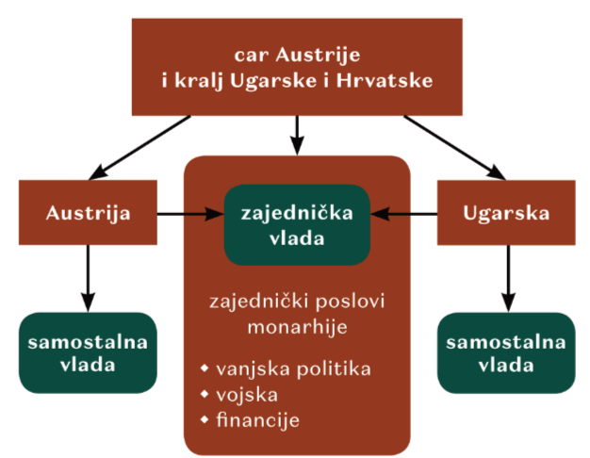
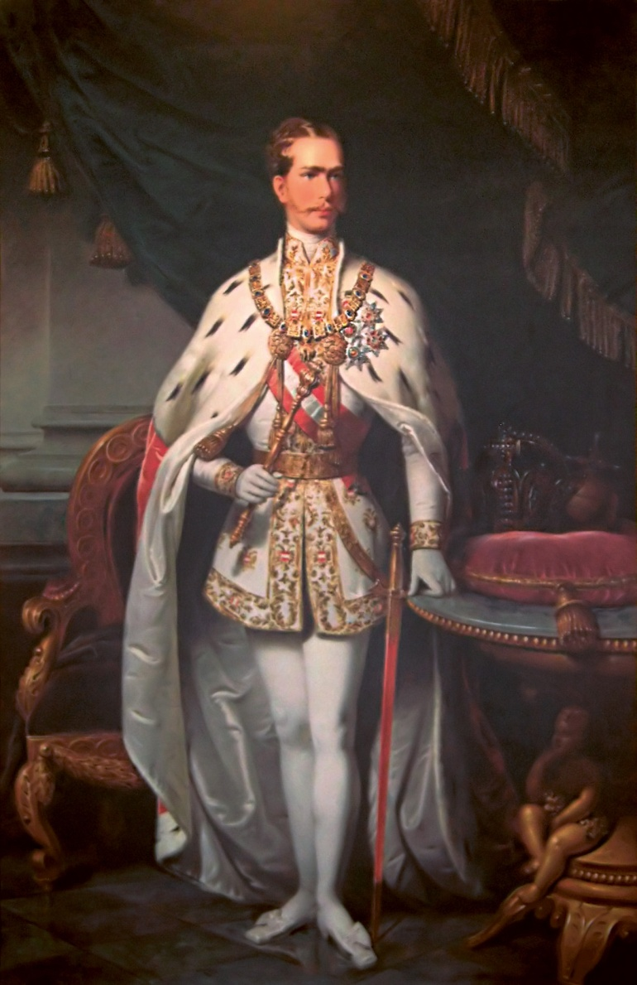
Prikaz nagodbe:

Slide 6
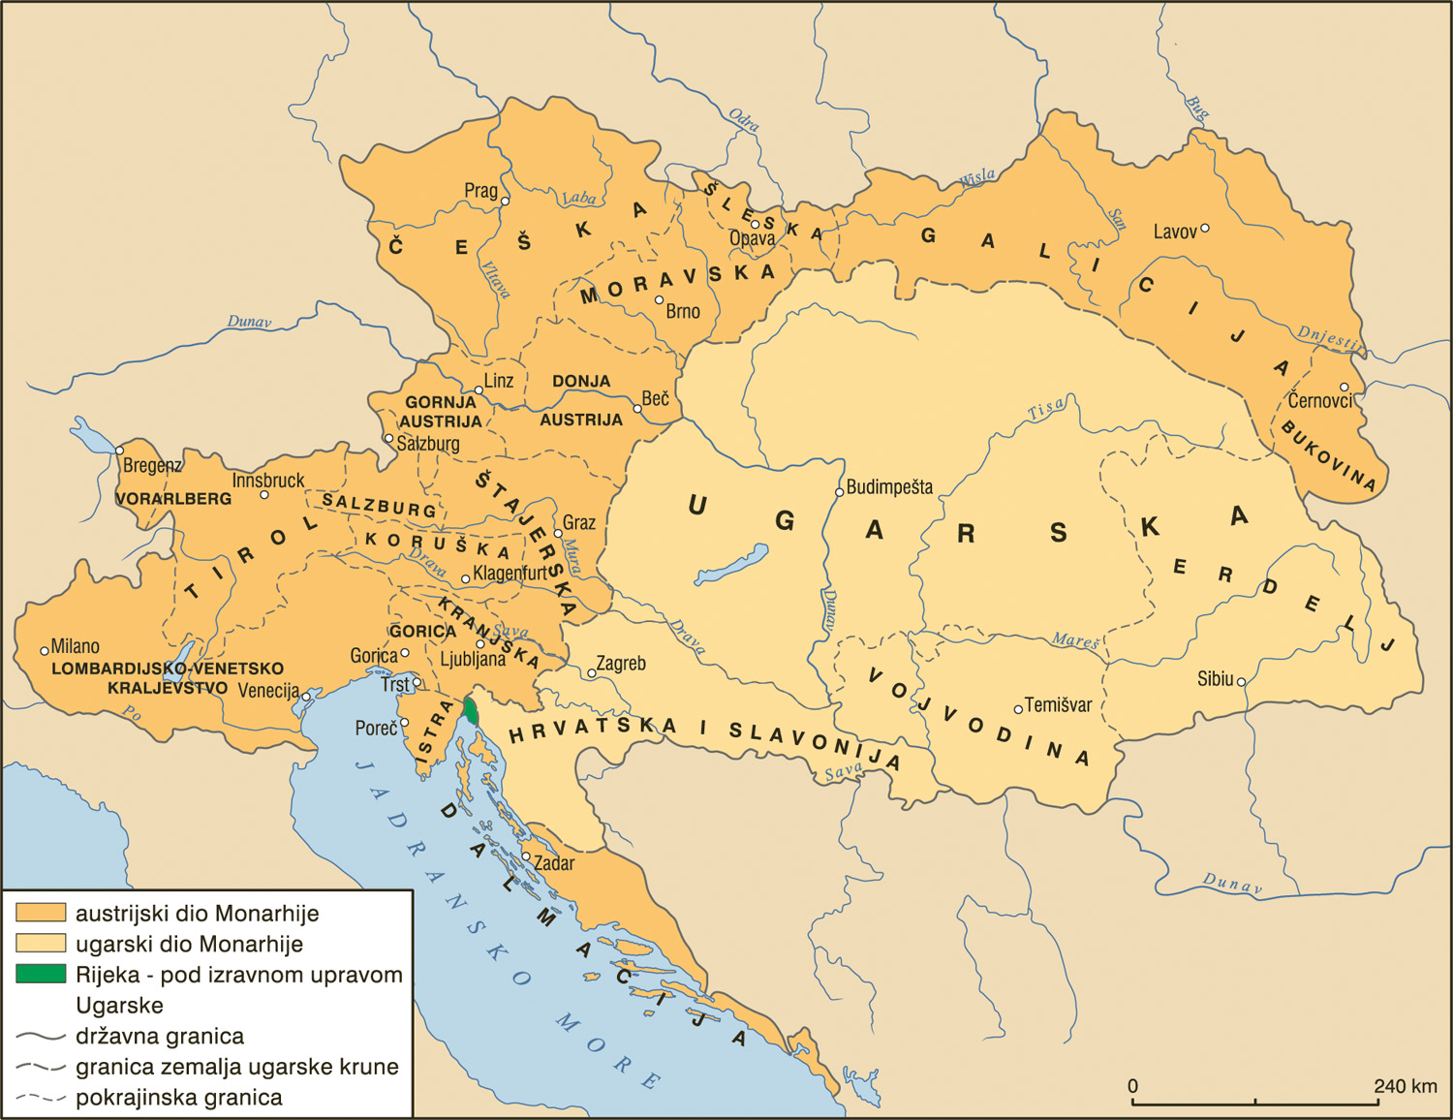


Prouči zemljovid i pročitaj tekst u U/str. 153, povijesni koncept – vrijeme i prostor. Zatim odgovori na pitanja.
1.Što je Cislajtanija, a što Translajtanija?
2. Što znači 'Kaiserlich und Königlich'?
3. Je li mjesto u kojem živiš pripadalo austrijskom ili ugarskom dijelu Monarhije?
3. Kojim nazivima su Austro-Ugarsku Monarhiju nazivali njeni kritičari?

Slide 7
Austro-ugarska nagodba
Podijeljenost hrvatskih zemalja:
austrijski dio –
Dalmacija i Istra
ugarski dio –
Hrvatska i Slavonija

Slide 8
Hrvatsko-ugarska nagodba
Hrvatski sabor nije imao nikakva udjela u sklapanju Austro-ugarske nagodbe
Hrvatski sabor odbio poslati predstavnike u Ugarski sabor
Za novog bana postavljen unionist Levin Rauch

Slide 9
Hrvatsko-ugarska nagodba
Provedeni izbori za Sabor – unionisti ostvarili većinu
Njihovo izaslanstvo 1868. godine u Pešti pregovaralo s predstavnicima Ugarskog sabora – sklopljena Hrvatsko-ugarska nagodba
Potvrđen poseban položaj (autonomija) Hrvatske unutar ugarskog dijela Monarhije

Slide 10


HRVATSKO-UGARSKA NAGODBA - potpisuju je unionisti 1868. – dogovoren je poseban položaj Hrvatske unutar ugarskog dijela Monarhije
ZA HRVATSKU POZITIVNE ODREDBE | ZA HRVATSKU LOŠE ODREDBE
Pročitaj tekst u U/135 o odredbama Hrvatsko-ugarske nagodbe, a zatim ispuni usporednu tablicu.

Slide 11
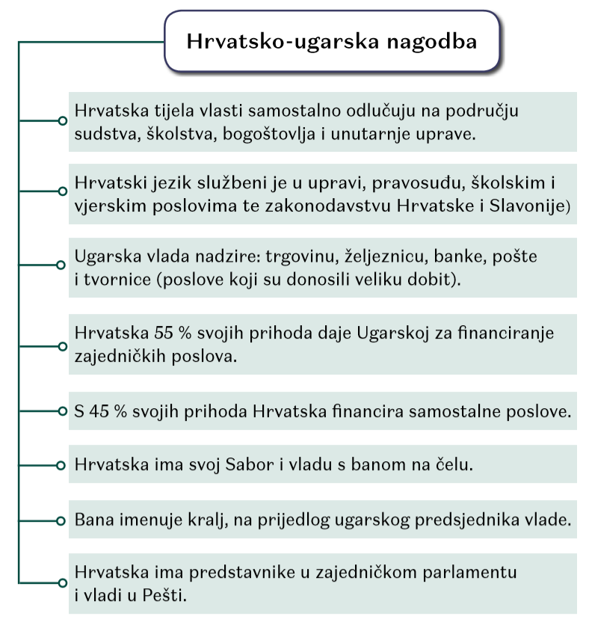
Članci nagodbe:

Slide 12
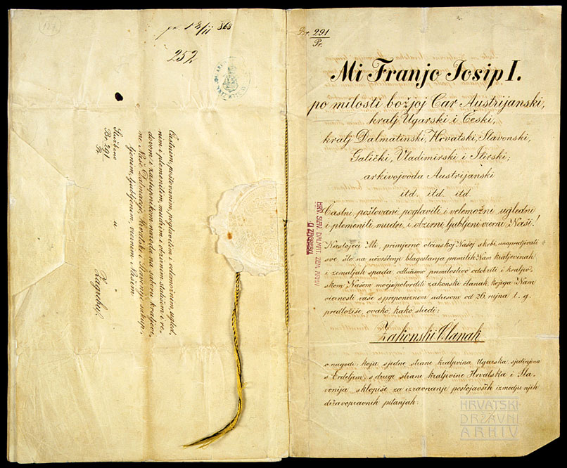
Hrvatsko-ugarska nagodba, naslovna i zadnja stranica.

Slide 13


Zajednički poslovi
Vanjski poslovi
Gospodarstvo
Promet
Trgovina
Financije
Samostalni poslovi
Sudstvo
Školstvo
Bogoštovlje
Unutarnja uprava
Što misliš, zašto je Ugarska prepustila Hrvatskoj vlast na području sudstva, a ne, primjerice, na području trgovine?

Slide 14
Hrvatsko-ugarska nagodba
Svi financijsko-ekonomski poslovi definirani kao zajednički (o njima odlučivali Mađari jer je u zajedničkim tijelima bilo malo hrvatskih predstavnika)
Zajednička vlada odlučivala o poreznoj politici
Hrvatska nije imala pravo nadzora nad troškovima za zajedničke poslove – bez prava izravnog odlučivanja o državnom proračunu

Slide 15

„Riječka krpica”
Zašto je Ugarskoj stalo upravo do Rijeke, a ne do nekoga drugog hrvatskoga grada?
Veći dio Nagodbe uglavnom prihvaćen – iznimka je bilo pitanje Rijeke
Za Ugarsku Rijeka od izrazite važnosti – željela ju imati pod svojom izravnom upravom
Hrvatsko izaslanstvo nije željelo Rijeku prepustiti Ugarskoj – sporazum o tom pitanju nije postignut (članak 66)

Slide 16
„Riječka krpica”
Kralj potpisom potvrdio hrvatski primjerak Nagodbe
Mađarska strana naknadno odbila prihvatiti takav zaključak
Preko izvornog teksta o položaju Rijeke nalijepljen novi tekst – grad pod izravnom ugarskom upravom („Riječka krpica”)
Vladar prihvatio mađarski tekst

Slide 17
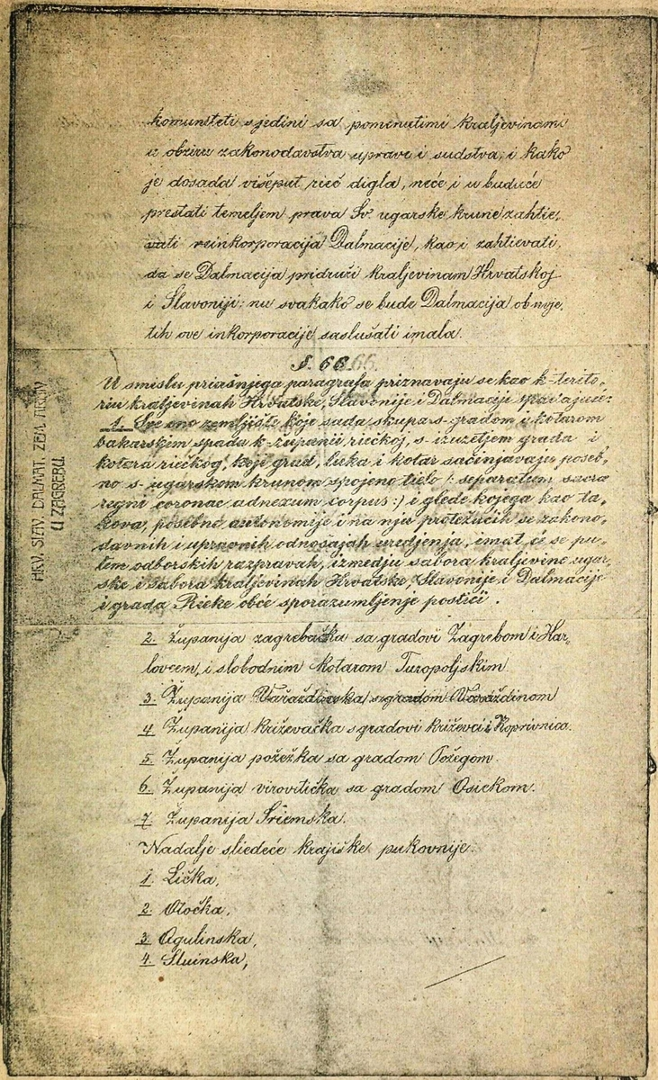


Prouči ilustraciju. Je li lako uočiti naknadno nalijepljen tekst? Objasni.
„Riječka krpica”

Slide 18
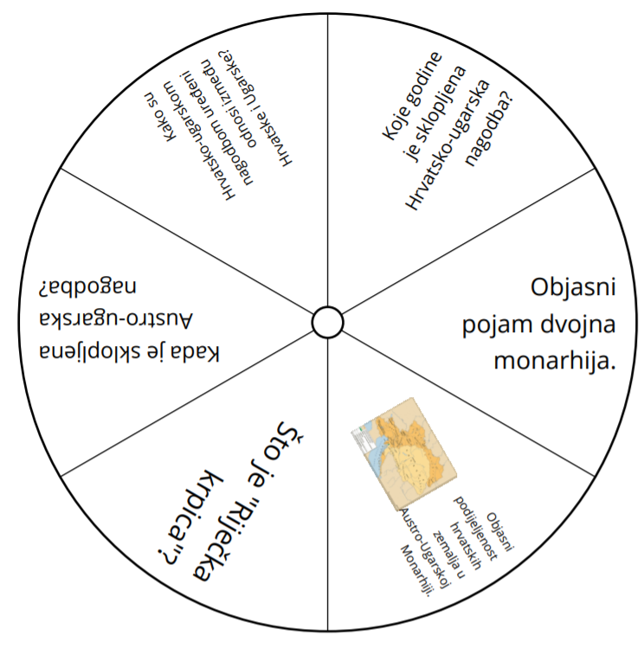
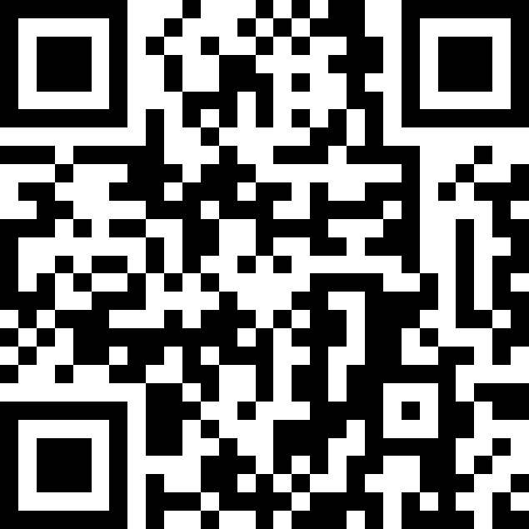
Ponovimo!
Hrvatsko-ugarska nagodba

